Slide 1
1.27

Slide 2
结构化潜在表示SLAT
SLAT = 稀疏 3D 网格 + 局部潜变量
稀疏 3D 网格：
定义物体粗轮廓，仅保留与物体表面相交的 “活跃体素”（默认网格分辨率64^3，平均活跃体素数 20K）
局部潜变量：
附着于活跃体素的特征向量，捕获物体细粒度的几何细节与外观纹理，由多视图图像特征融合编码得到

Slide 3
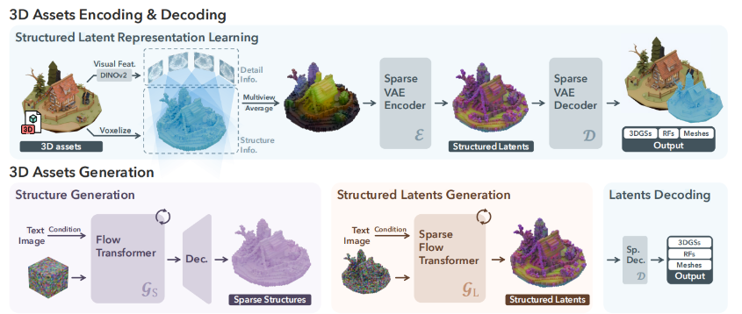
Trellis3d总体架构

Slide 4
Trellis3d总体架构
首先将每个3D资产O转换为体素化特征
f={(fi，
fi
在球面上渲染随机采样相机视角的图像，并使用预训练的DINOv2提取特征图，每个体素被投影到多视角特征图上以获取对应位置的特征，并取其平均值作为fi
编码器ε首先将f编码为结构化潜在变量z，随后解码器D将z转换为由特定3D表示法呈现的3D资产

Slide 5
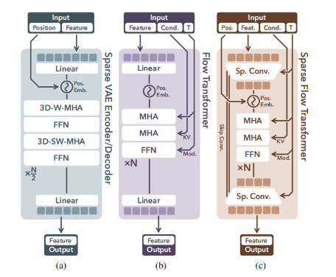
Trellis3d总体架构
对活跃体素的输入特征进行序列化处理，并基于体素位置添加正弦位置编码，生成上下文长度可变L的标记
Transfomer:
引入移位窗口注意力机制以增强局部信息交互(提升处理效率)
3D移位窗口注意力3D-SW-MHA：将64^3网格划分为8^3窗口，仅窗口内计算注意力，平衡局部交互与效率

Slide 6
Trellis3d总体架构
修正流模型
流修正模型的本质是学习一个时间依赖的向量场（v(x,t)），引导数据从随机噪声分布π1​沿规整化的路径演化到目标数据分布π0​
采用线性插值前向过程 x(t) = (1 − t)x0 + tϵ，以时间步长t在样本x0和噪声tϵ之间进行插值，后向过程表示为时变向量场，v（x，t）=∇ t x，将噪声样本向数据分布方向移动

